Slide 1
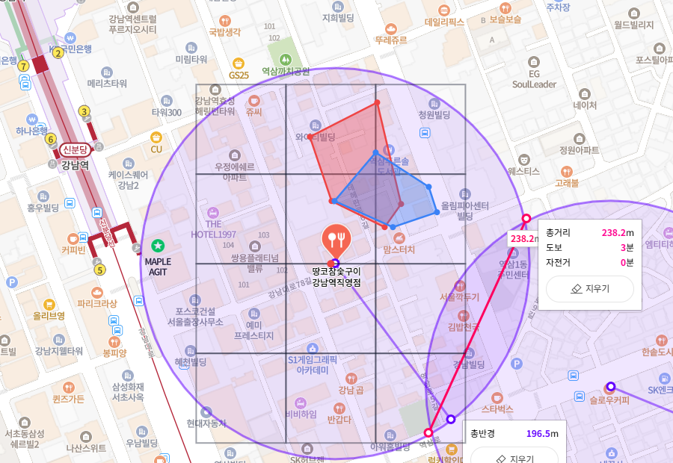
대전광역시 유성구 봉산로 16
번길 28_셀피아
임차조건(단위:만원)
보증금 | 월세(관리비) | 권리금
1000 | 60 | 0
타겟수요
배후수요 | 타겟비율(%) | 타겟수요(명)
487 | 52.7 | 257
타겟 비율
남20 | 남20 | 여20 | 여30 | 합계
타겟수요
- | 예상 매출액 | 직영 | 직영
평균
상한
하한

